Slide 1

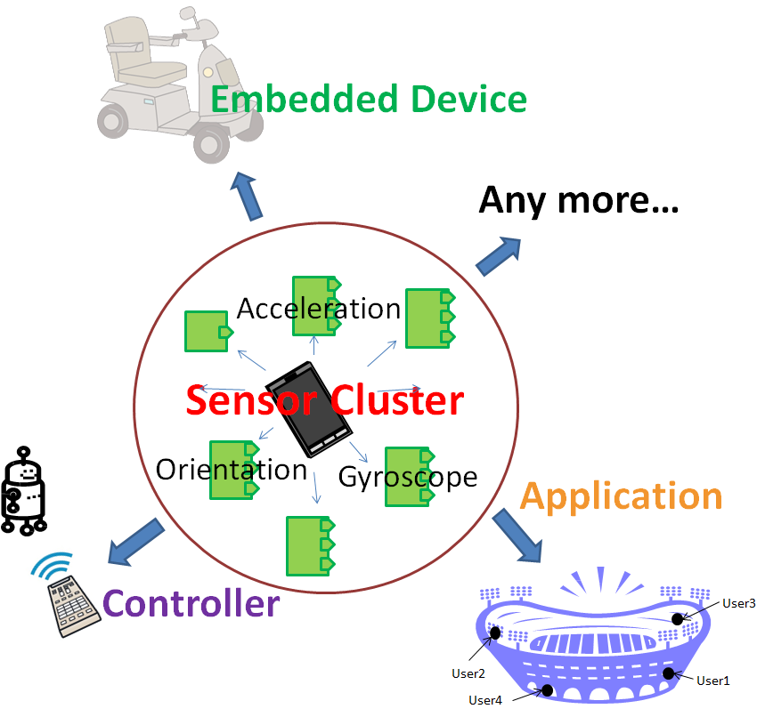
RTM on Androidを用いたAndroid用マルチセンサコンポーネント群
○立川 将、大野 祥平、佐々木 毅（芝浦工業大学）
ＲＴミドルウエアコンテスト2013
概要：
  RTM on Androidを用いてAndroid端末のセンサ情報を取得するコンポーネント群です。
  加速度センサをはじめとする主要センサ11種類とGPSのコンポーネントをそれぞれアプリケーション化しました。
特徴：
  Android端末用ソースの知識が無い方でも簡単にご利用いただけます。
  センサに適したデータ型を出力するため、従来のコンポーネントでもすぐに使用可能です。
インタフェース（または、使用環境など）：
出力ポート：各センサに適したデータ型のポートと、
TimedDouble及びTimedFloat型の
ポートを所持
Android端末OS：2.3以上
データ受信筐体：Windows7,XPで動作確認済み
RTミドルウェアバージョン：
OpenRTM-aist-1.1.0(Java)を使用
連絡先：y09148@shibaura-it.ac.jp
芝浦工業大学 立川 将
プロジェクト番号：1B3-3

Slide 2
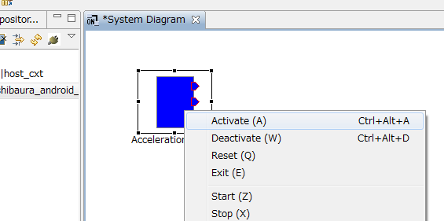
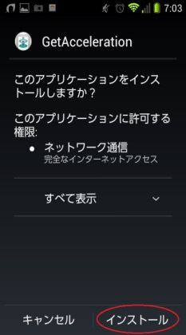
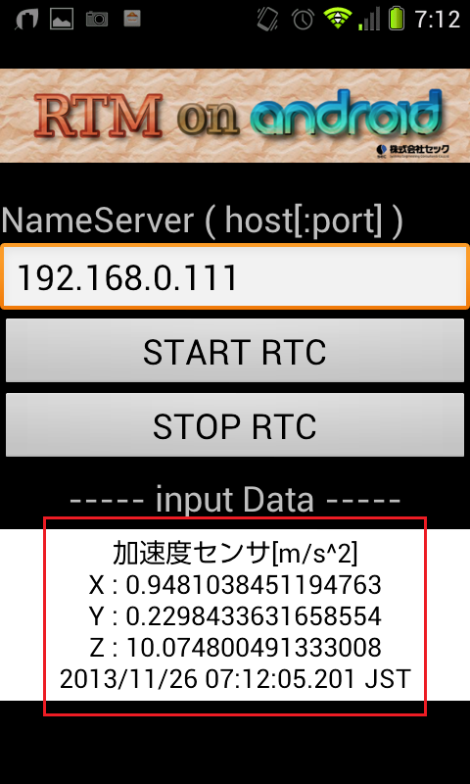
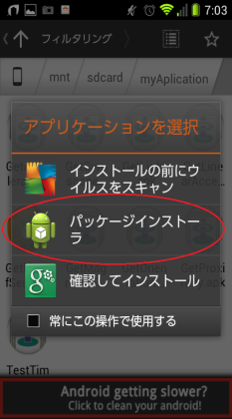
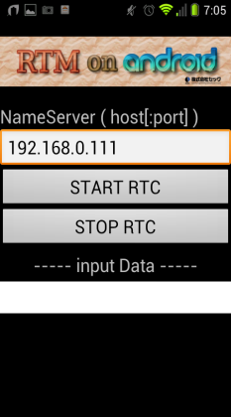
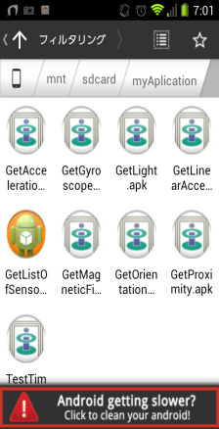

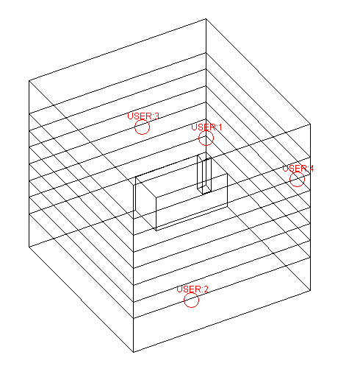

○○センサが今すぐに使いたい・・・！
端末のセンサ情報を
即座に使用可能！！
(対応センサ11種＋GPS)
Android端末にアプリケーションを
インストールしていただくだけで
アプリケーションで使用
実機のプロトタイプ作成
組み込みセンサとしての使用

